Slide 1
ACTIVIDAD 2: SMOKE TEST
EQUIPO 6:
Damian Monti
Maria Florencia Garre
Oledys Carolina Rojas
Alfredo Rafael Guzman
Jose Andres Flores
Marcos Sagula
Pablo Occhiuzzi

Slide 2
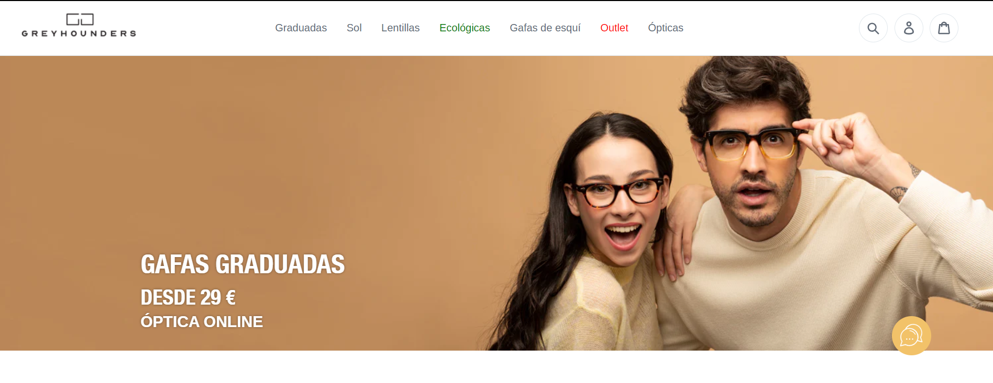
WEBSITE: GREYHOUNDERS
Es una página web destinada a la venta de gafas.
Plataforma: Web - Chrome
No es necesaria ninguna configuración extra ya que el sistema se ejecuta directamente en el navegador

Slide 3
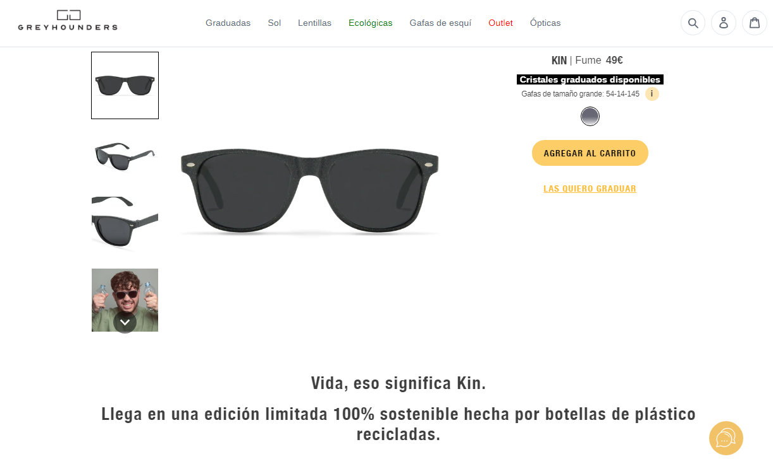
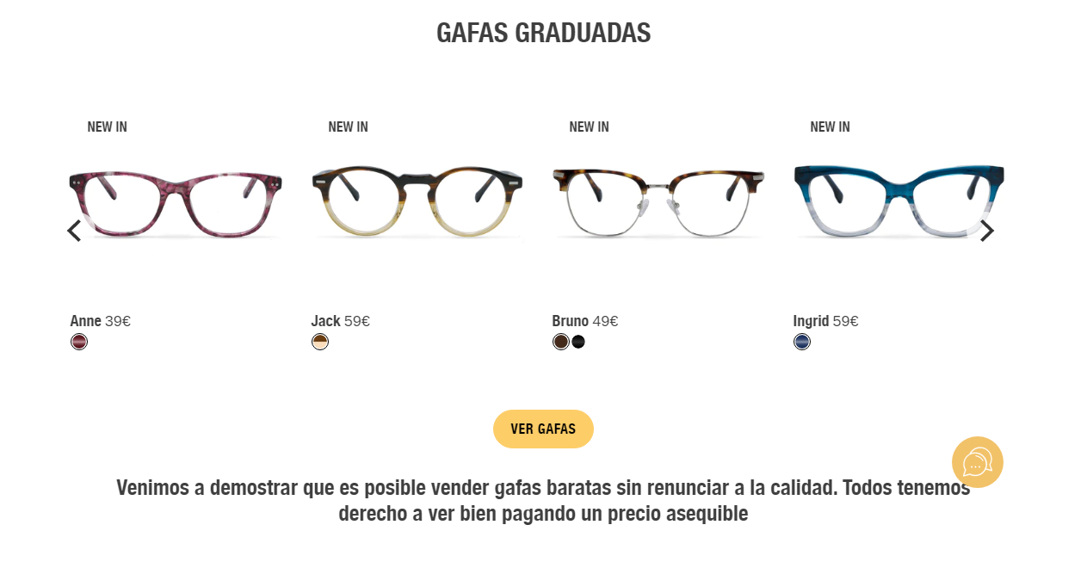
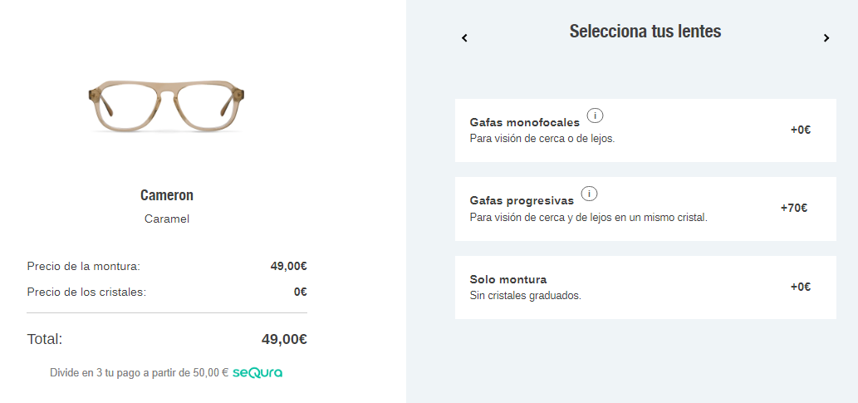
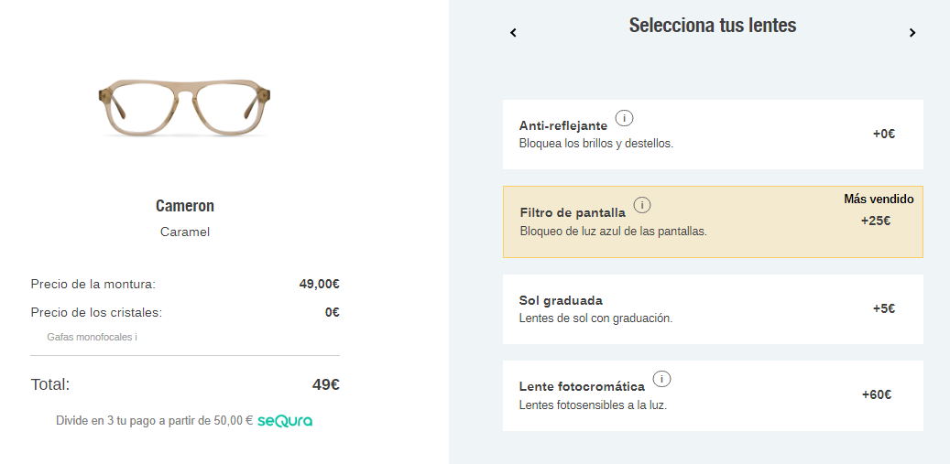
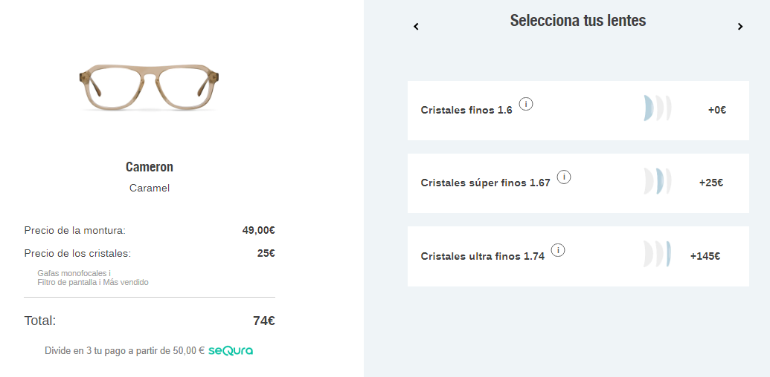
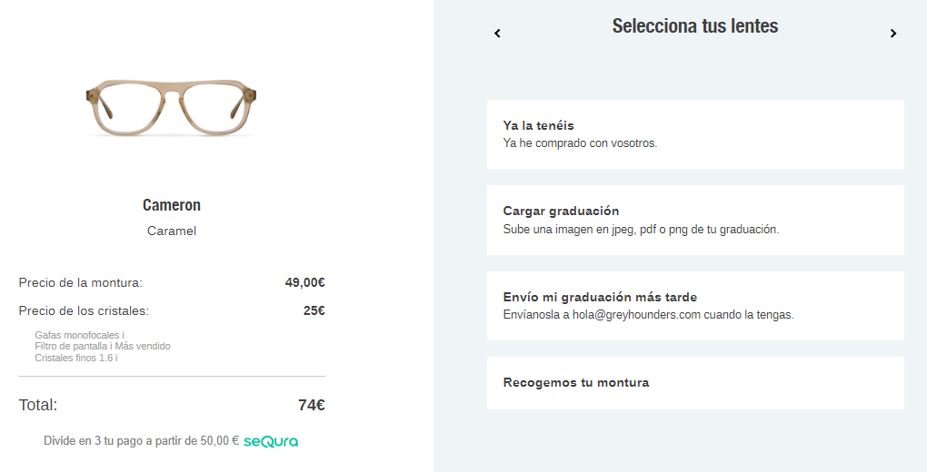
Funcionalidad Principal
Venta de gafas graduadas personalizadas, de sol, ecológicas y deportivas.

Slide 4
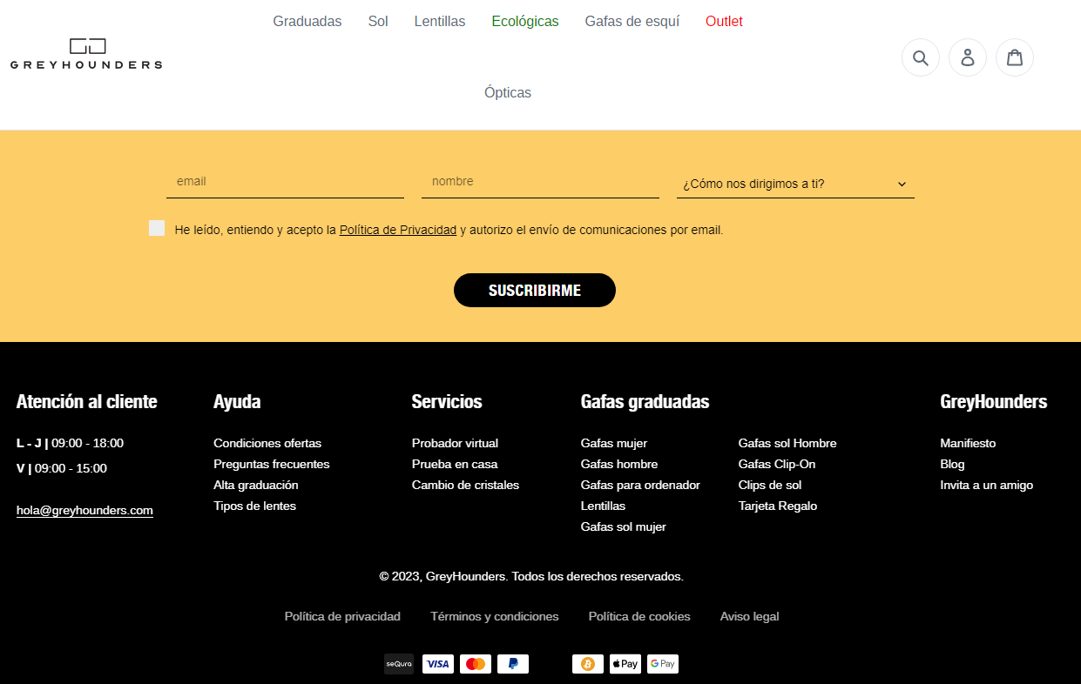
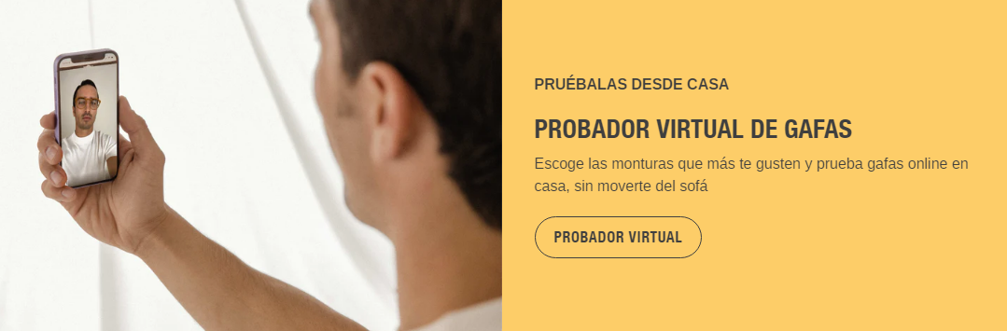
Funcionalidades Secundarias
Inicio de sesión
Blog
Servicios
Manifiesto
Invita a un amigo
Ayuda
Newsletter

Slide 5
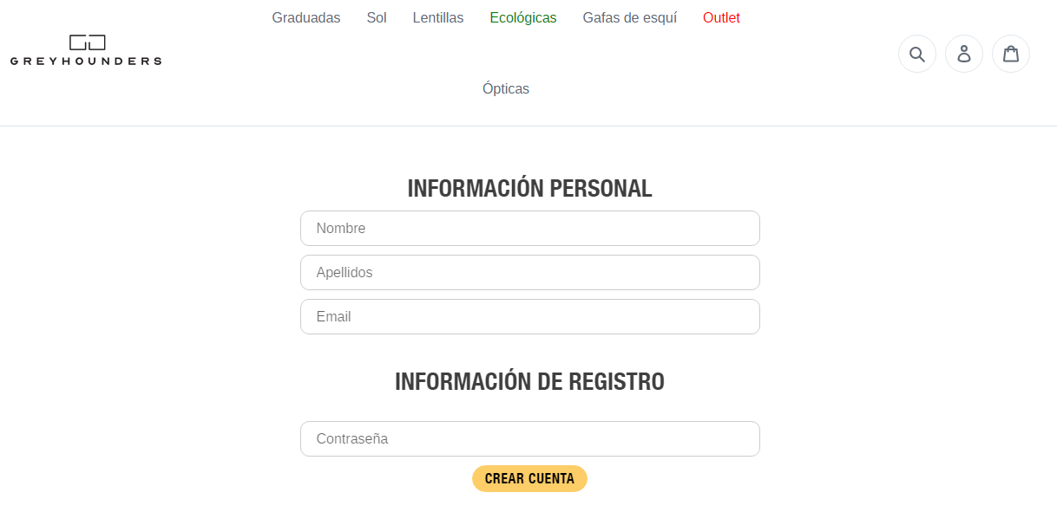
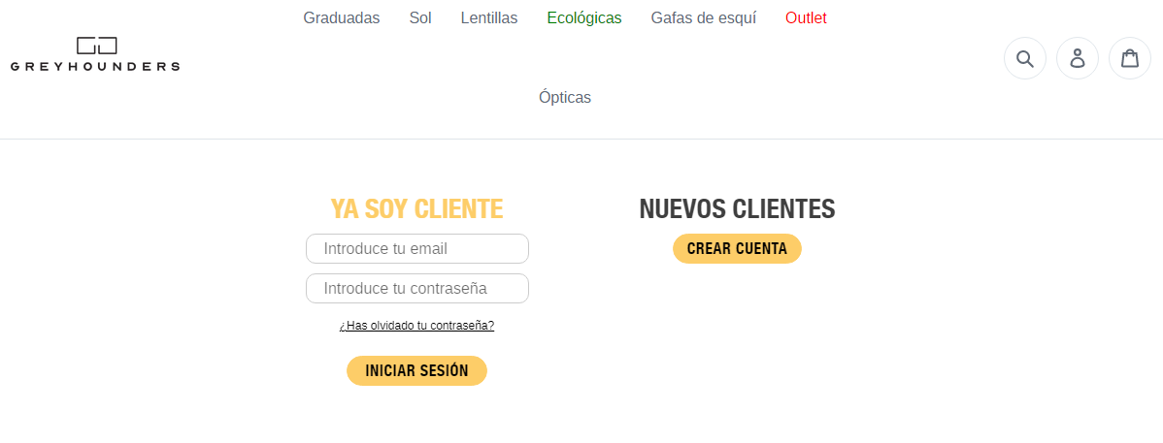
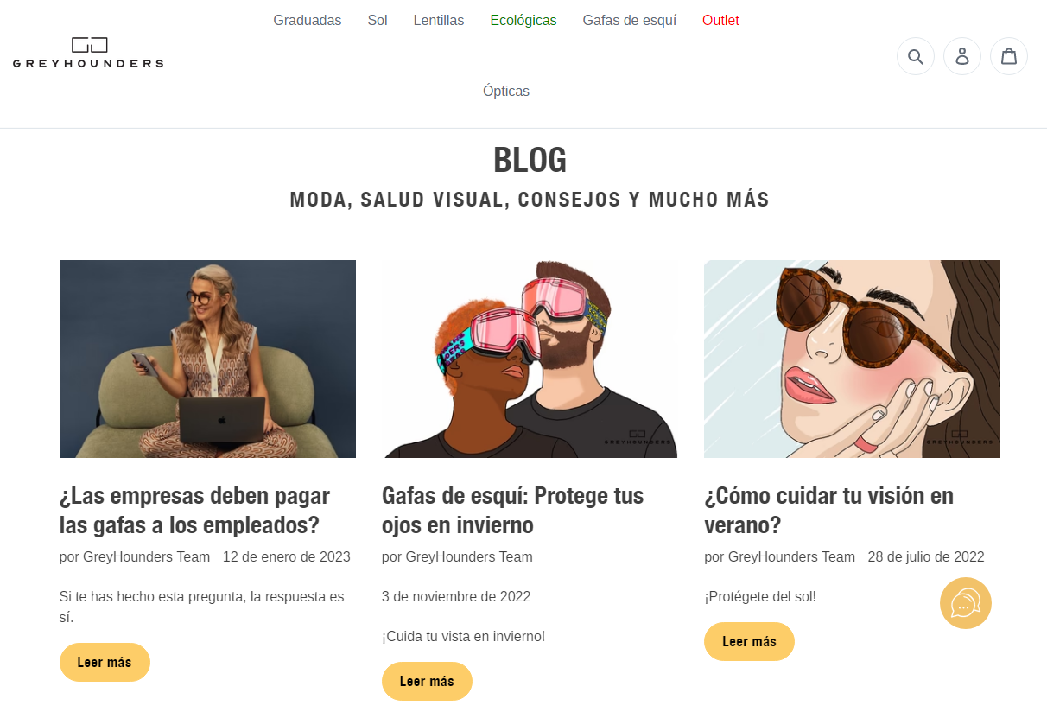
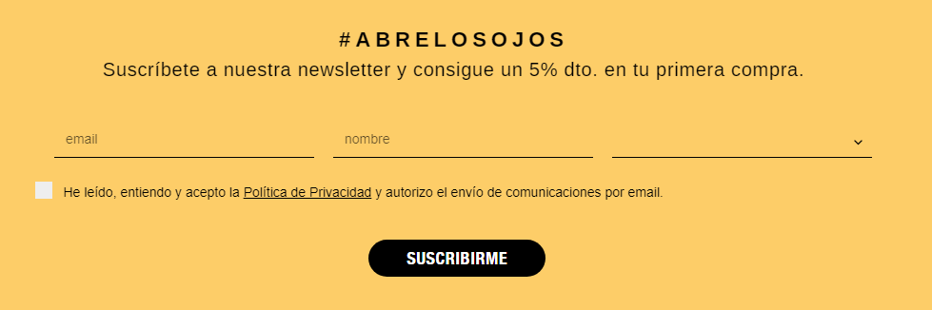
Recorrido por el website
https://greyhounders.com/

Slide 6
MUCHAS GRACIAS

